Slide 1

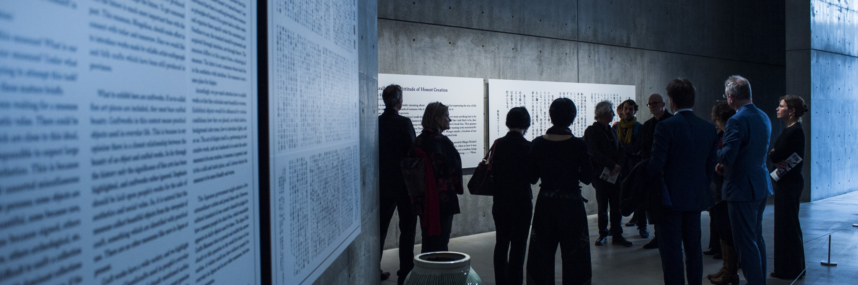

OSLO Doelgericht
Digitaal Transformeren
Welkom! We starten om 9:05.
Dinsdag 29 maart 2022
Virtuele thematische werkgroep - Microsoft Teams
Digitaal Vlaanderen

Slide 2
Doel van vandaag
Voorstelling van het finale data model
Samenvatting van de vierde thematische werkgroep
Presentatie en bespreken van het data model
Demo GitHub en toelichting publieke review

Slide 3



Praktische afspraken
Geluid van het publiek is standaard gedempt.
Gebruik het handje als je iets wilt zeggen. Interactie wordt aangemoedigd!
Vragen, opmerkingen en voorstellen kunnen via de chatfunctie meegedeeld worden. Interactie wordt aangemoedigd!
Ja/nee vragen kunnen beantwoord worden via de chat:
Akkoord = +1
Niet akkoord = - 1
Onverschillig = 0

Slide 4

Opname?

Slide 5

Agenda
09u00 - 09u10 | Welkom en agenda
09u10 - 09u15 | Samenvatting vorige werkgroep
09u15 - 09u35 | Brainstorm
09u35 - 10u00 | Overzicht van de aanpassingen en het model
10u00 - 10u15 | Pauze
10u30- 10u45 | Publicatie
10u45- 11u00 | Issue registreren (github)
11u00 - 11u30 | Q&A en slotwoord

Slide 6
Hoe ziet de planning eruit?
OSLO-traject
Duur: +/- 4 maanden (+ 4 maand publieke review)
Voorbereiding
14 december
18 januari
8 februari
8 maart
29 maart
April - juli
Business werkgroep
Thematische werkgroep 1
Thematische werkgroep 2
Thematische werkgroep 3
Thematische werkgroep 4
Thematische werkgroep 5
Publieke Review

Slide 7

Wie is wie?
MURAL-LINK

Slide 8

Samenvatting vierde thematische werkgroep

Slide 9


Topics vorige werkgroep?
Overzicht van de aanpassingen
Het volledige datamodel
Objectdiagrammen
Herneming filmbezoek
Cultuurreis
Toevoegingen attributen aan Document, Geregistreerd Persoon, …
Aanpassingen aan enumeraties
Wijzigingen aan Aanbieder/Uitvoerder

Slide 10
Brainstorm

Slide 11
Brainstorm
MURAL-LINK

Slide 12
Overzicht van de aanpassingen

Slide 13
Overzicht van de aanpassingen
Aanpassingen aan tijdsgerelateerde attributen
Aanvullingen aan enumeraties
Toevoeging identificator aan Aanbieder
Verwijdering attribuut taalBeschrijving bij Activiteit
Hergroepering enumeraties
Notes:
Codelijsten: scholingsgraad, circus aan discipline,
Locatie niet meer toegevoegd na feedback, kan via contactinfo, locatie is voor bv real time locatie.
semantisch aan dat Uitvoerders sowieso ook Aanbieders van Activiteiten zijn wat volgens mij niet altijd klopt (misschien ben ik als Uitvoerder gewoon in dienst). Het kan natuurlijk dat een Uitvoerder ve Activiteit die Activiteit ook heeft aangeboden (of andere Activiteiten aanbiedt), maar dat betekent gewoon dat groepX dan twee keer in de beschrijving zal staan, een keer als Aanbieder en een keer als Uitvoerder. Wil iemand toch per se een Uitvoerder tegelijk als Aanbieder uitwisselen dan kan hij dat trouwens nog altijd via double typing doen.

Slide 14
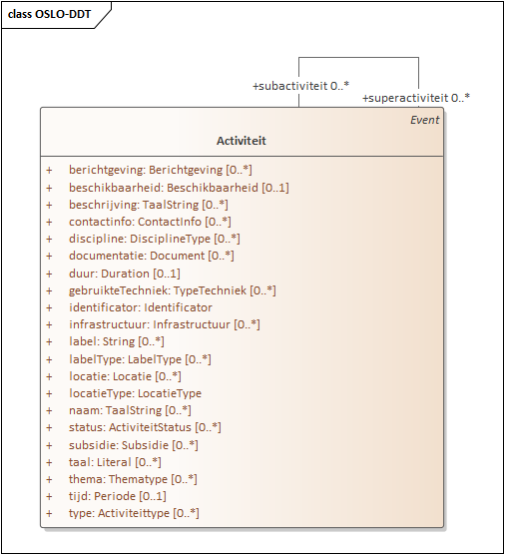
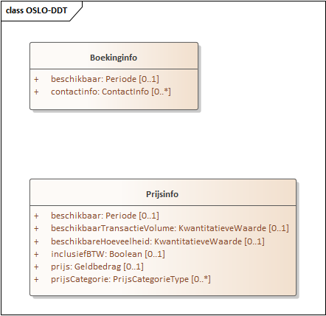
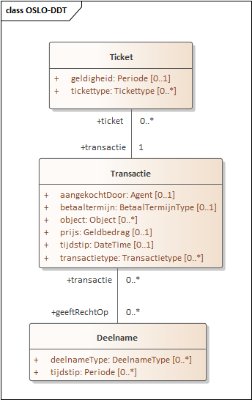
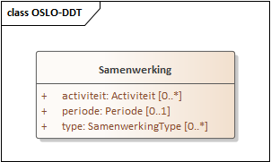
Duiding Periode, DateTime

Slide 15
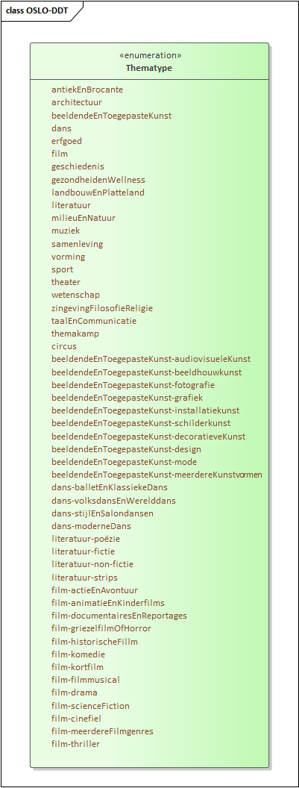
Uitbreiding ThemaType

Slide 16
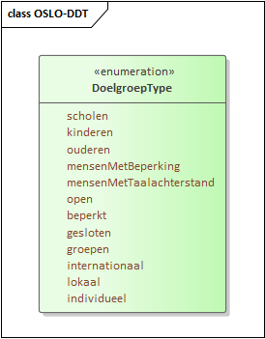
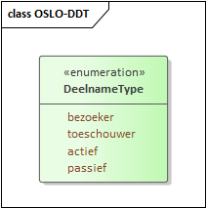
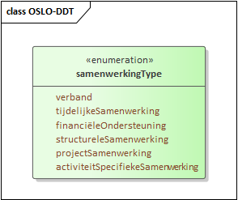
Uitbreiding DoelgroepType, DeelnameType, samenwerkingType

Slide 17
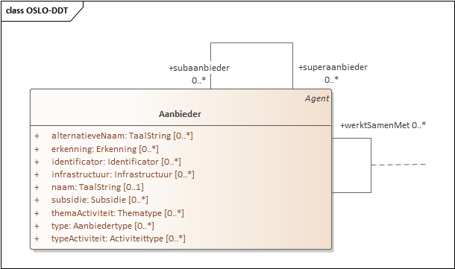
Toevoeging identificator aan Aanbieder

Slide 18
Het volledige model

Slide 19
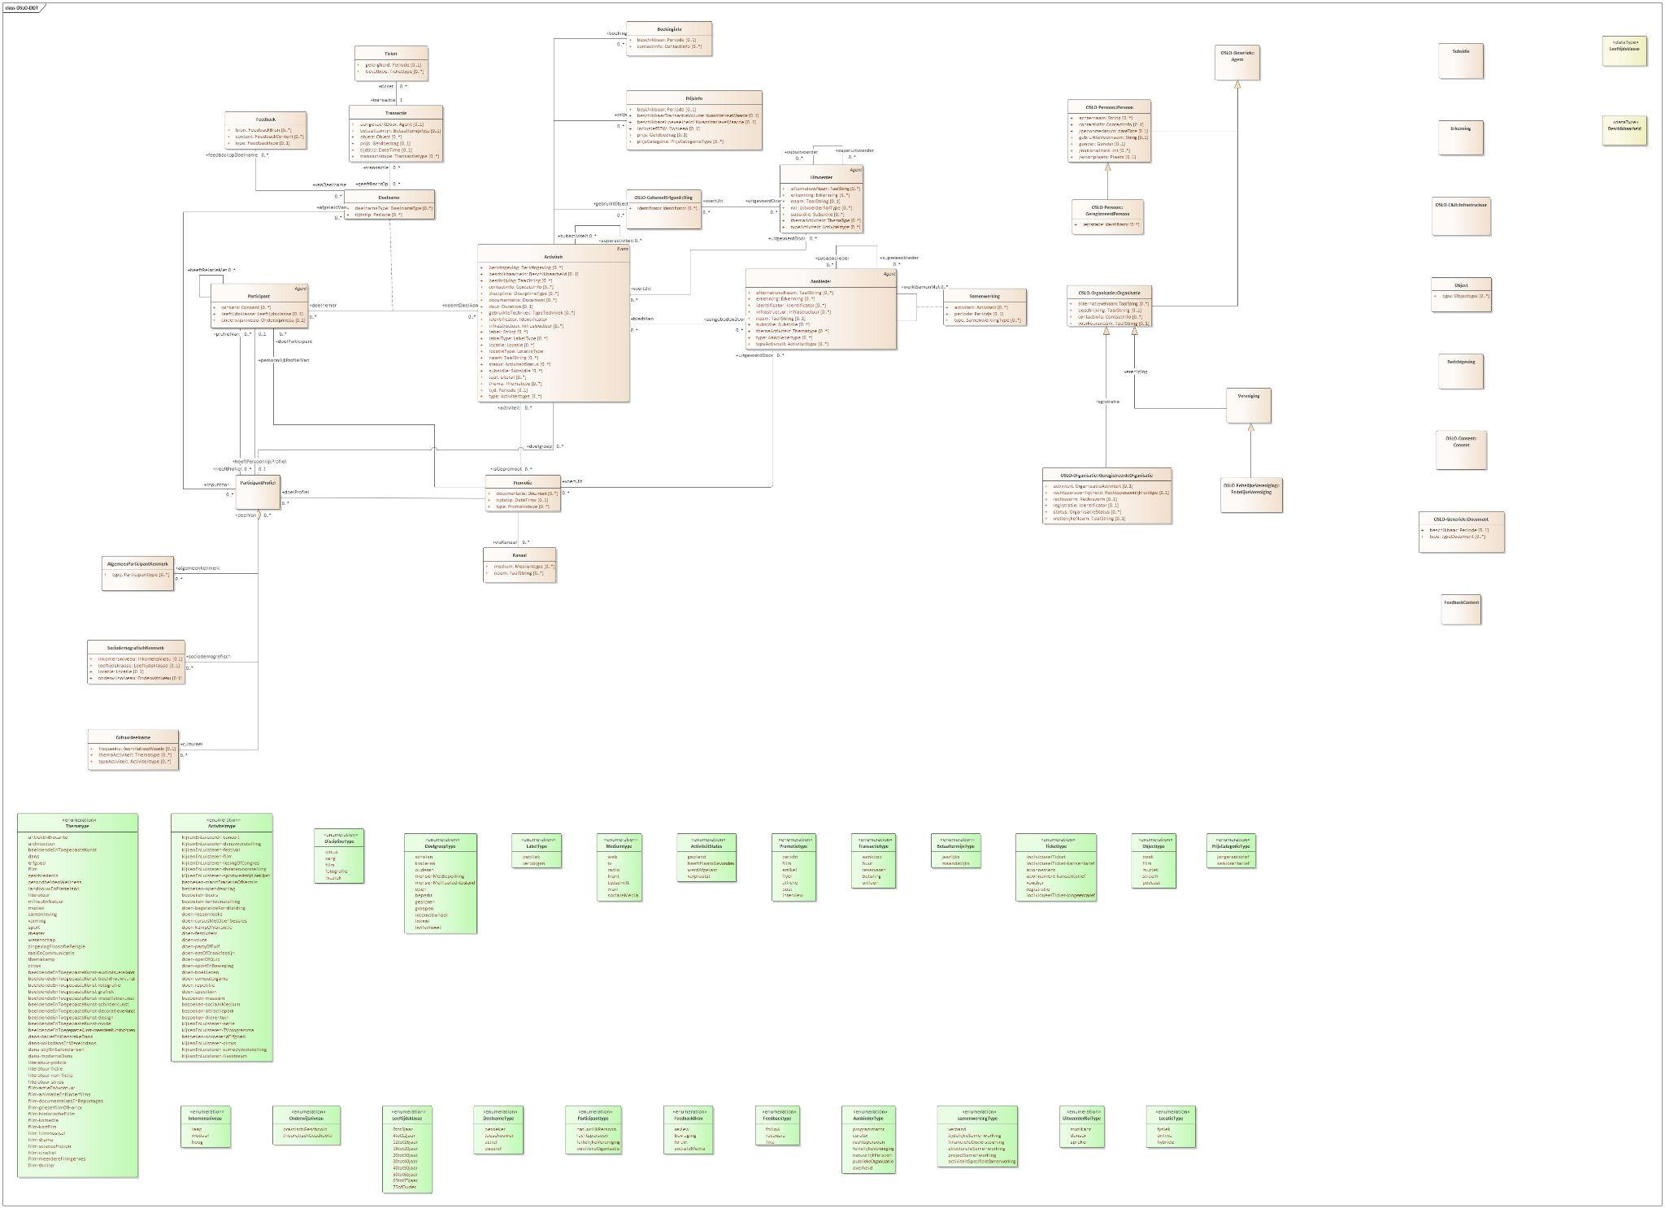
Volledig model
Deelname
Activiteit
Participant
Aanbieder
Participantprofiel
Notes:
Deelname Participant Aanbieder Aanbiederprofiel ParticipantProfiel

Slide 20
Naar de mural!
MURAL-LINK

Slide 21

Overzicht van de planning
Startdatum: 26 oktober 2021
Duur: 9 maanden
Vandaag
Pauze
Business werkgroep
Thematische werkgroep 2
Thematische werkgroep 4
Einde publieke reviewperiode
2021
oktober
november
december
januari
februari
maart
april
mei
juni
Thematische werkgroep 1
Thematische werkgroep 3
Start publieke reviewperiode
Implementatie van de draft specificatie

Slide 22
Publicatie
Data.vlaanderen
https://test.data.vlaanderen.be/doc/applicatieprofiel/

Slide 23
Issues registreren

Slide 24

Issues registreren
Gebeurt op data.vlaanderen.be > Github
https://data.vlaanderen.be/

Slide 25
Q&A en slotwoord

Slide 26
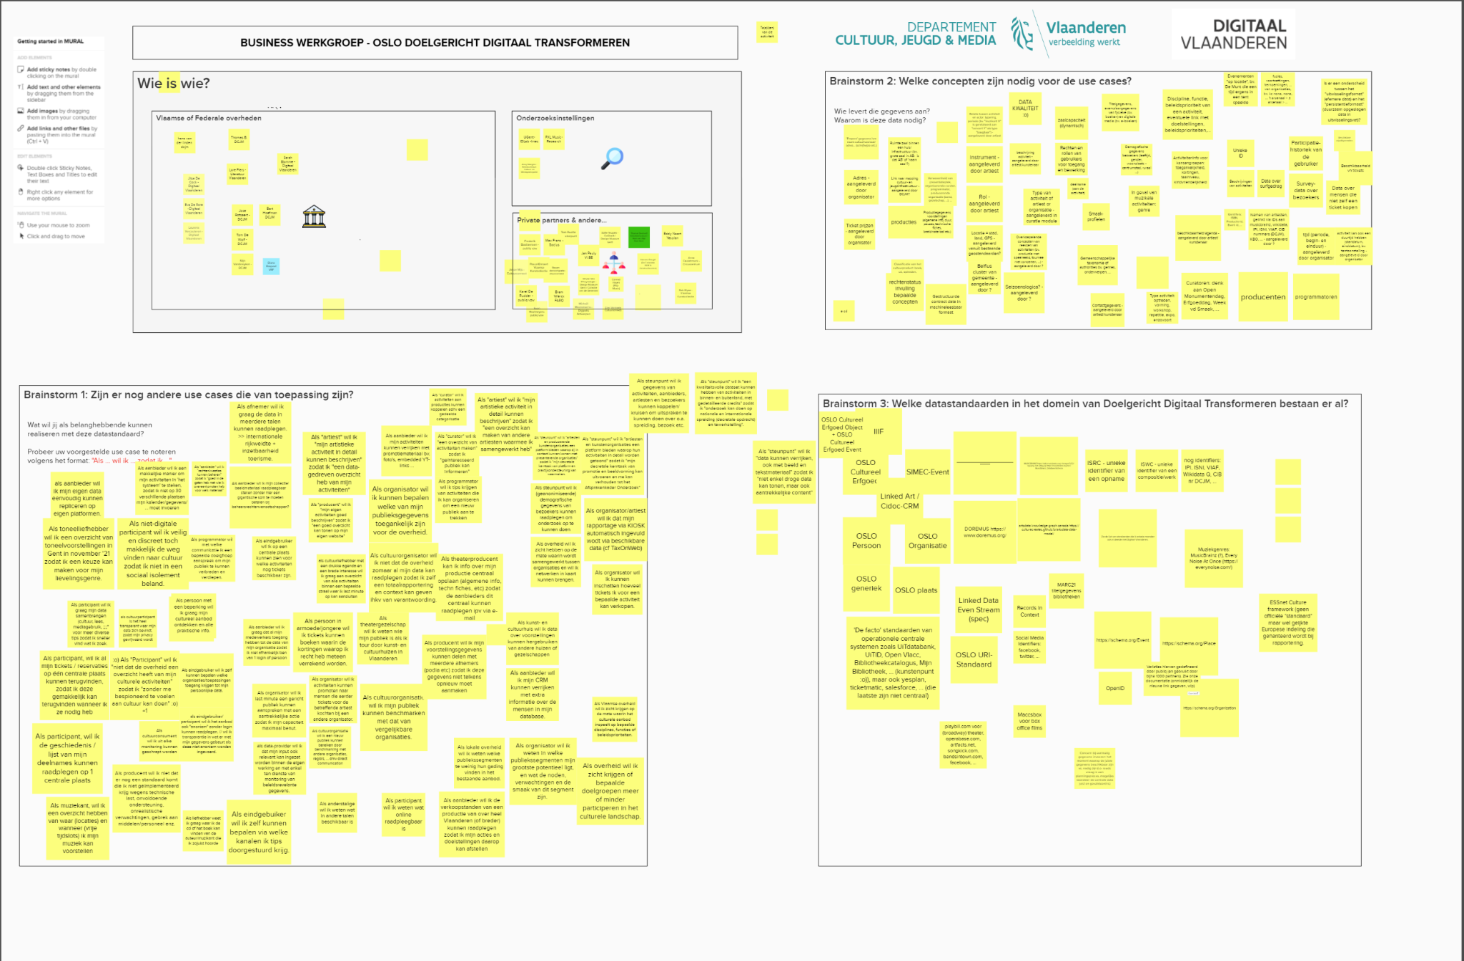
Het proces
Business werkgroep
We starten van use cases
We aligneren zoveel mogelijk met bestaande standaarden
We definiëren zelf zaken waar nodig

Slide 27
Volgende stappen
Applicatieprofiel en vocabularium finaliseren
Aanmelding kandidaat-standaard bij de Werkgroep Datastandaarden
Opstart publieke review
Uitsturen communicatie

Slide 28
Publieke review
Model is stabiel
Op basis van impact van feedback
Kleine semantische wijzigen
Grote semantische wijzigingen: mogelijkheid van extra werkgroep
Na afloop alle issues categoriseren en via een afsluitend webinar de oplossingen voorstellen

Slide 29

Waarom doen we…?
Moeten we niet … toevoegen?
Kunnen we niet beter …?
Hoe zit het met …?

Slide 30
Volgende stappen
Verwerken van alle input uit de thematische werkgroep
Rondsturen van een verslag van deze werkgroep. Feedback is zeker welkom
Feedback capteren via GitHub!
Feedback is welkom op de definities, het data model, …

Slide 31

Feedback
Feedback kan gegeven worden via mail naar onderstaande contacten:
laurens.vercauteren@vlaanderen.be
jitse.decock@vlaanderen.be
eva.derore@vlaanderen.be
Feedback kan gegeven worden via GitHub op onderstaande link:
https://github.com/Informatievlaanderen/OSLOthema-DoelgerichtDigitaalTransformeren/issues

Slide 32
Roadmap OSLO traject Doelgericht Digitaal Transformeren
16
Business werkgroep
18
Thematische werkgroep 2
08
Thematische werkgroep 4
Start publieke review
November
December
Januari
Februari
Maart
April
14
Thematische werkgroep 1
29
Thematische werkgroep 5
8
Thematische werkgroep 3
Vandaag
Vergeet niet in te schrijven!
https://overheid.vlaanderen.be/opleiding/oslo-doelgericht-digitaal-transformeren

Slide 33
Vragen?

Slide 34
Bedankt

